Slide 1
메타마스크 지갑 생성 후 이더 전송
20182109 박지원

Slide 2
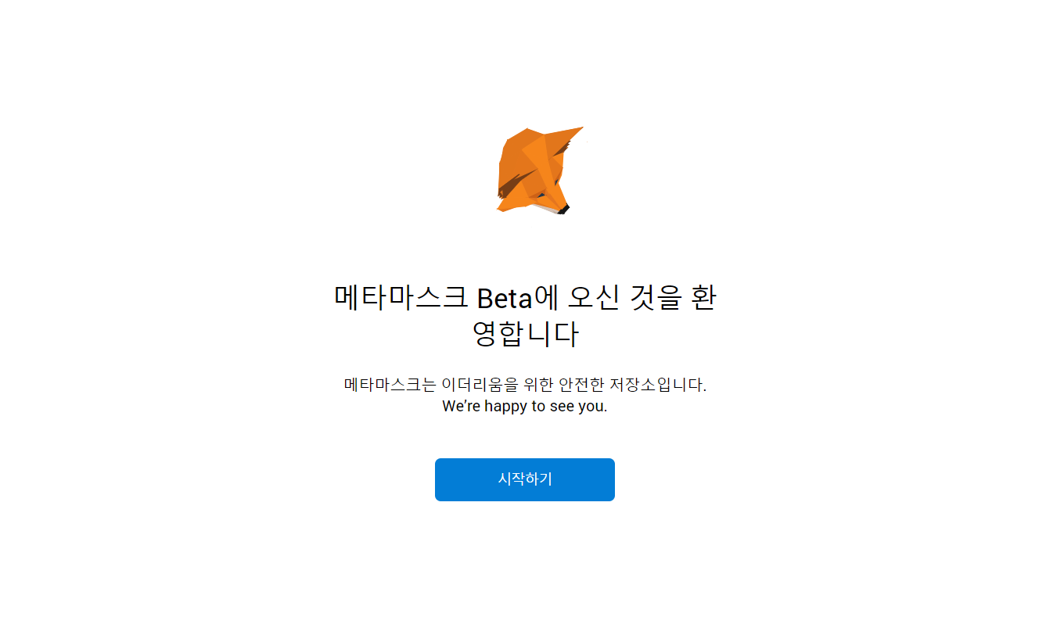
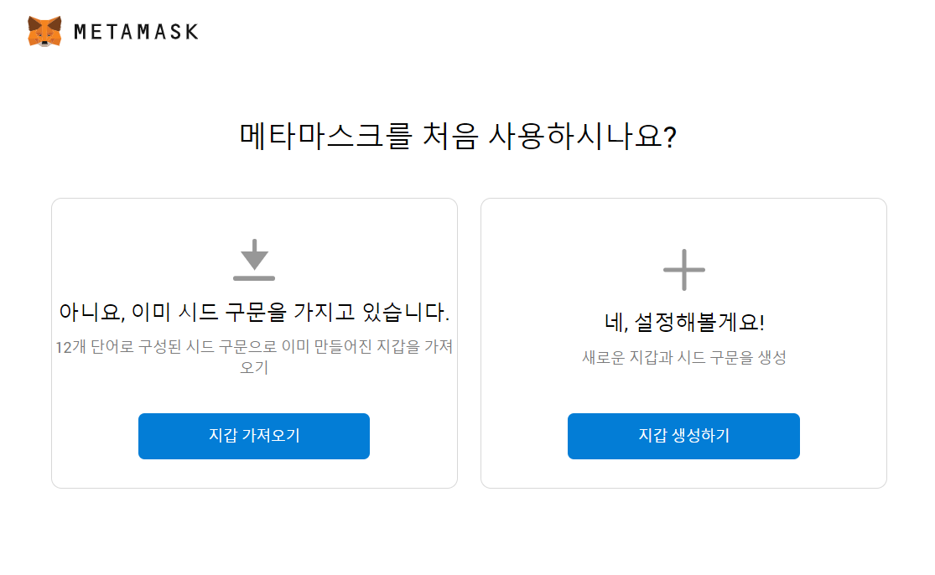
1. 메타마스크 사이트에 접속 후
시작하기를 누릅니다
2. 지갑 생성하기를 누릅니다.

Slide 3
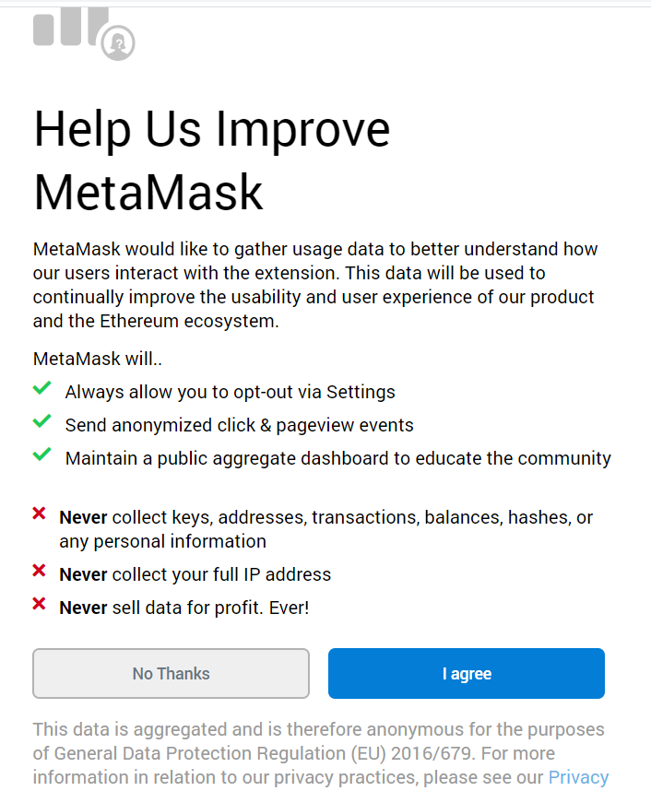
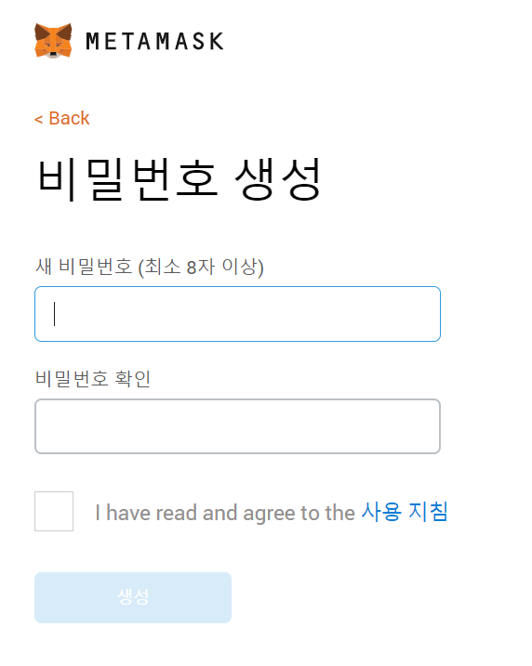
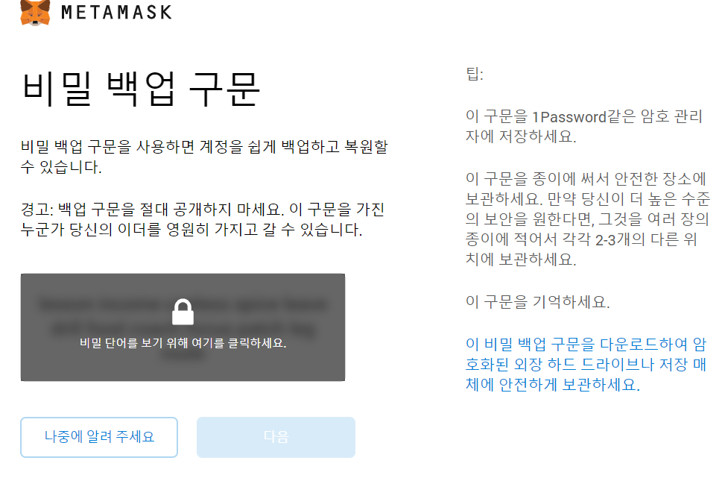
3. 동의를 누른 후 비밀번호를 설정합니다.
4. 비밀 백업 구문을 확인 합니다.

Slide 4
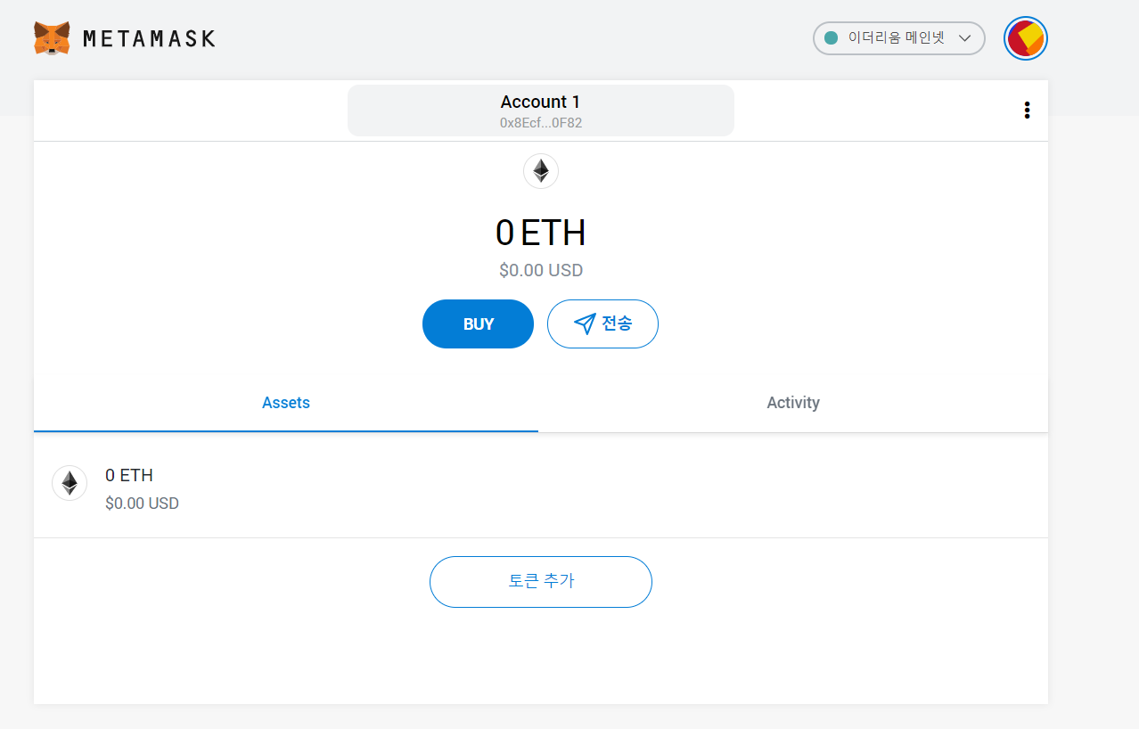
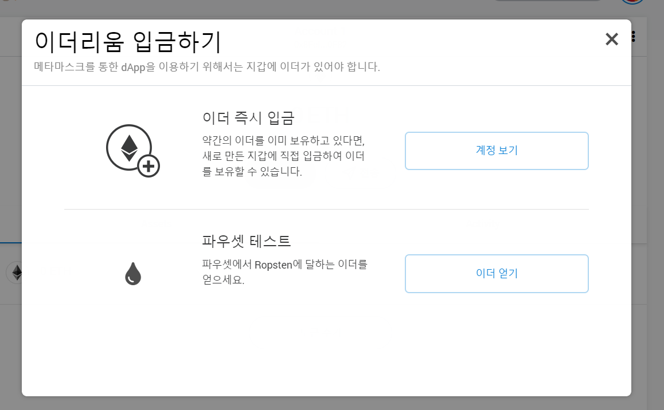
5. 지갑이 생성되었습니다
이더리움 메인넷을 테스트넷으로 전환 후
토큰 추가를 누릅니다
6. 이더 얻기를 누릅니다

Slide 5
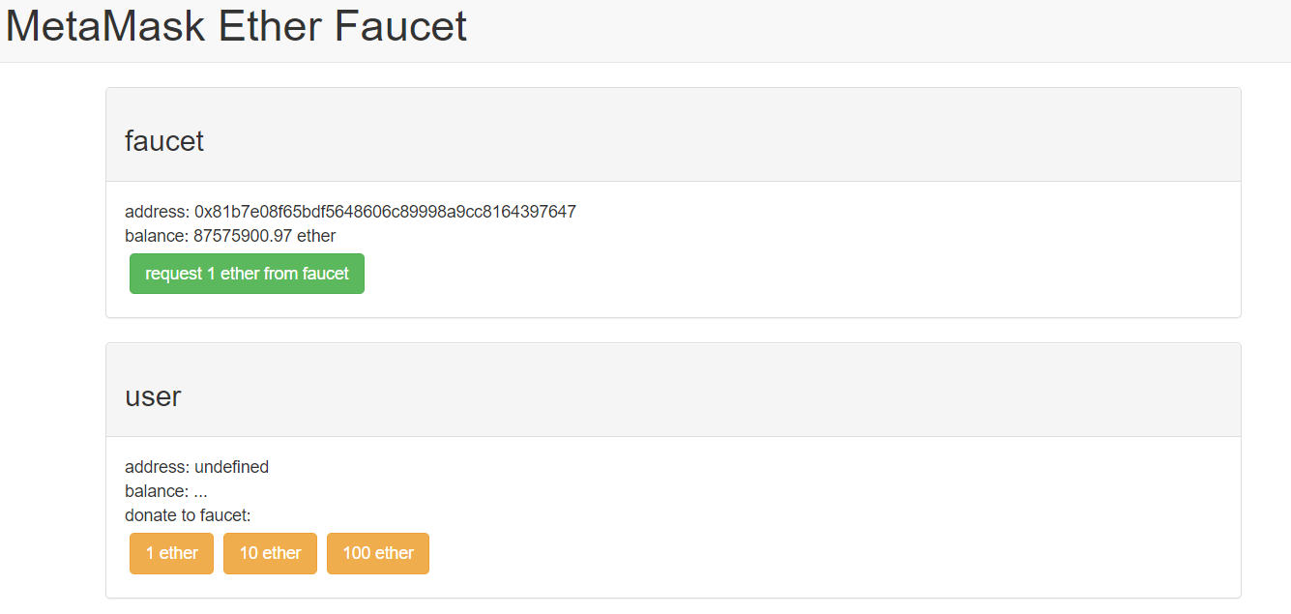
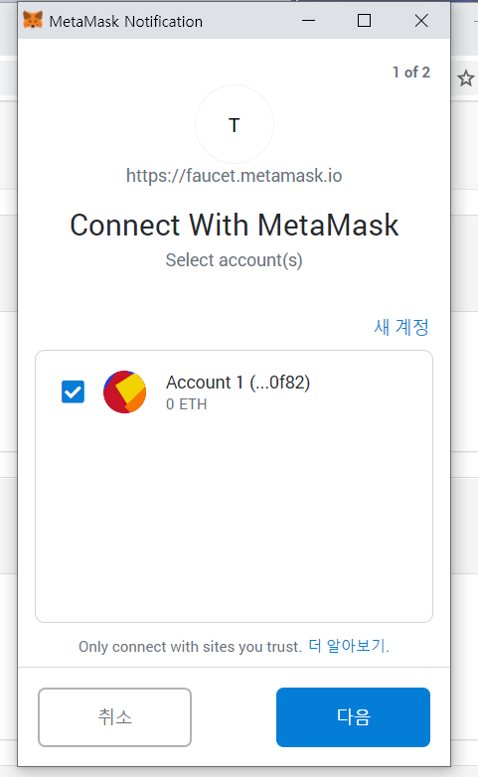
7. 파우셋에서 1이더 얻기를 클릭합니다.
8. 이 창이 뜨면 다음을 눌러줍니다.

Slide 6
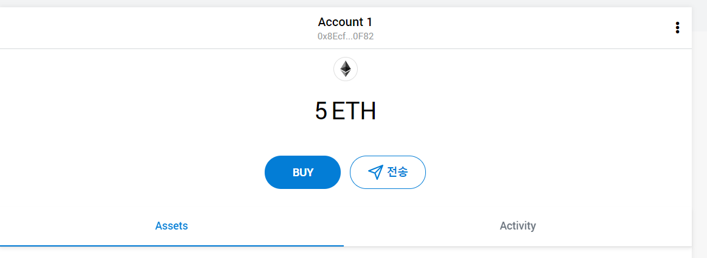
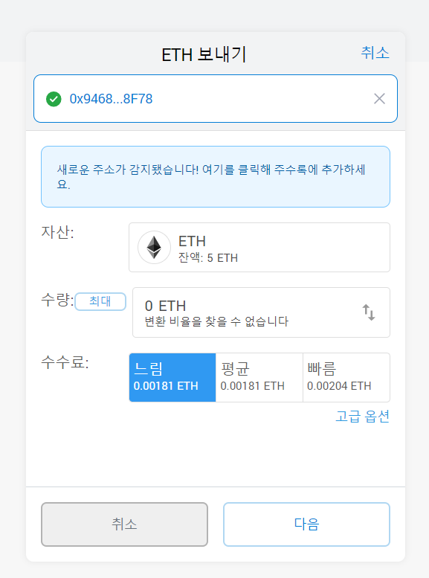
↑이 칸에 주소를 입력하면
9. 이더가 생성되었습니다. 전송을 눌러줍니다.
10. 이와 같이 옵션이 뜹니다
보낼 이더와 수수료를 설정한 후 다음을 눌러줍니다.

Slide 7
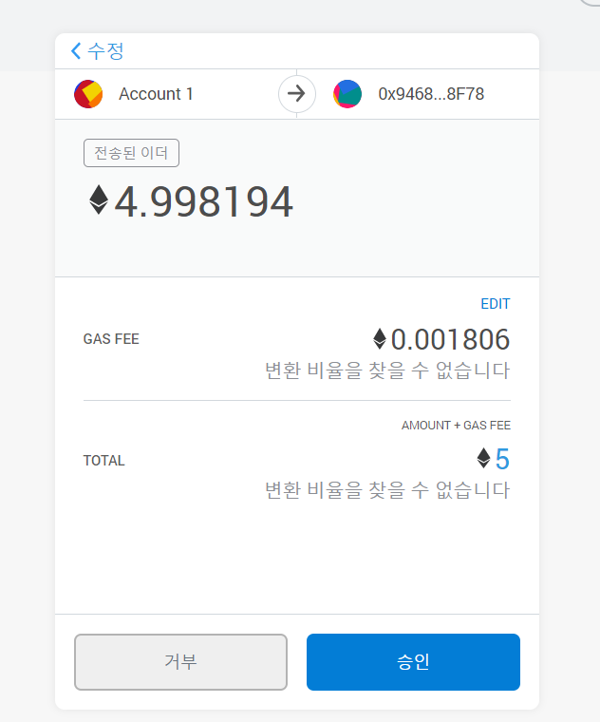
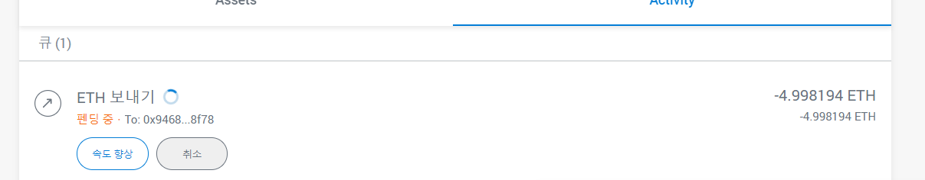
11. 이와 같은 확인 창이 뜹니다.
자신이 설정한 것이 맞는지 확인 후
맞다면 승인을 누릅니다.
12. 그렇게 하면 이더가 보내집니다.

